Slide 1

TV-shop
Készítette:
Glonczi Tamás Kulcsár Dénes

Slide 2
Miért a mi programunk?
Az általunk fejlesztett program számos előnnyel rendelkezik:
c# programozási nyelvben íródott ami az egyik legkorszerűbb nyelv
A legújabb technológiákat alkalmazzuk a programunkban
Programunk kezelése egyszerű és gyors
Megbízható a program több száz tesztelés után minden lehetséges hibát kiküszöböltünk
Eddig felmutatott eredményeink kimagaslóak
Pozitív visszajelzések

Slide 3
A program bemutatása
Programunk a TV-shop ügynököknek a minősítését rendszerezi így kitudja választani ki a legmegfelelőbb ügynök az ön számára.
Az ügynökök 3 kategóriába sorolhatók:
Alap
Közép
Emelt

Slide 4
Mi a különbség az ügynökök besorolása között?
A 3 kategória különbsége az az hogy minél magasabb besorolásban van egy ügynök annál költségesebb, de egyidőben sokkal hatékonyabb és tapasztaltabb.
Tehát ha önnek csak egy kis dolog kell pl. egy tányér készlet akkor egy kisebb besorolású ügynökkel olcsóbban megveheti azt.
Viszont ha valami nagyobb dolgot pl. egy számítástechnikai alkatrész/kiegészítőt szeretne venne érdemesebb egy nagyobb besorolásban lévő ügynököt felkérni mivel ő már tapasztaltabb.

Slide 5
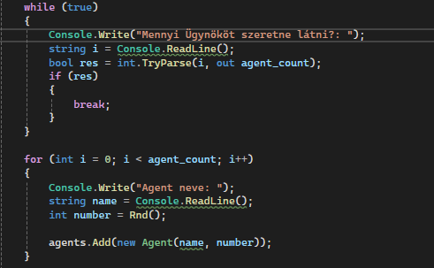
A Software 3 fő része
Bekérjük a felhasználótól hány elérhető ügynöknek a besorolását szeretné látni. És ad a felhasználó az ügynöknek egy nevet ahogy szeretné majd látni a későbiekben. Ezt a könnyebb átláthatóság miatt kell.
A program megakadályozza, hogy rossz adatot adjunk be.

Slide 6
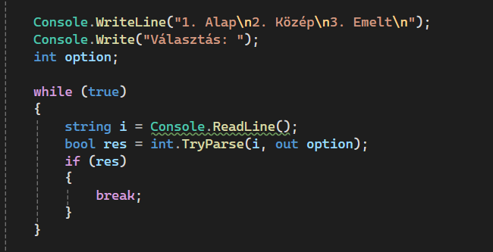
Kiválasztja a felhasználó az ügynök kívánt besorolását
Aprogram megint magakadályozza rossz adatot adjunk meg

Slide 7
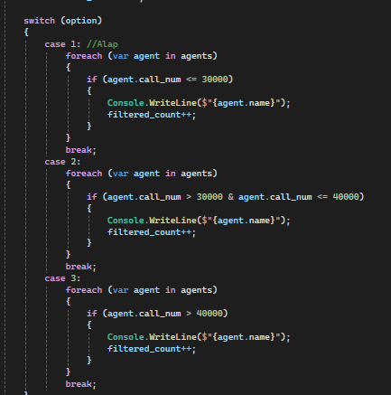
A program kiválogatja mely ügynökök vannak a kívánt besorolásba

Slide 8
Köszönjük a figyelmet!

